Slide 1
Муниципальное дошкольное образовательное бюджетное учреждение «Детский сад №5 «Аистёнок» комбинированного вида» г. Волхов
«Вот и стали мы на год взрослей»
(ИТОГИ ГОДА)
Воспитатель первой группы раннего возраста общеразвивающей направленности «Дюймовочка»: Кокина М.В.
2024 г.

Slide 2
Задачи :
Охрана жизни, укрепление физического и психического здоровья воспитанников.
Формирование простейших навыков самостоятельности.
Формирование основ двигательной культуры.
Развитие сенсорной культуры.
Расширение ориентировки детей в ближайшем окружении.
Развитие потребности в речевом общении.
Приобщение детей к русскому народному творчеству.

Slide 3
Задачи образовательной области «Социально – коммуникативное развитие»:
Поддерживать пока ещё непродолжительные контакты со сверстниками, интерес к сверстнику;
Формировать элементарные представления: о себе, близких людях, ближайшем предметном окружении;
Создавать условия для получения опыта применения правил социального взаимодействия.

Slide 4
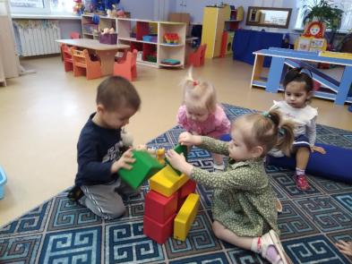
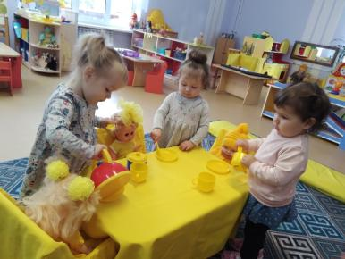
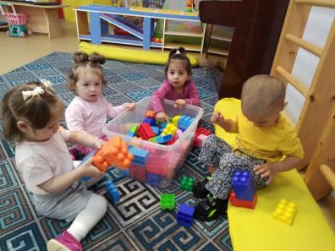
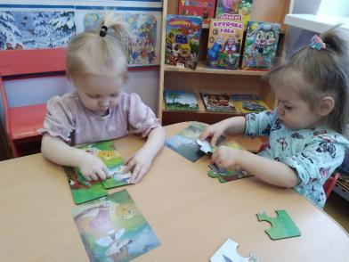

Slide 5
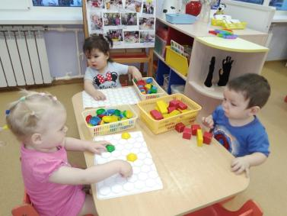
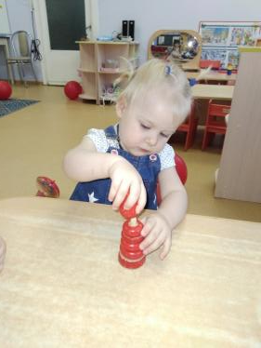
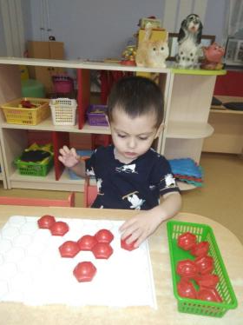
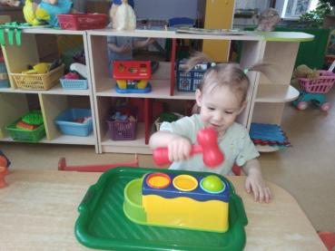

Slide 6
Задачи образовательной области «Речевое развитие»:
Развитие понимания речи: умение понимать слова, обозначающие предметы, действия, признаки, размер, цвет;
Развитие активной речи: побуждать использовать накопленный запас слов по подражанию и самостоятельно;
Развивать умение слушать чтение потешек, стихов, сказок с наглядным сопровождением;
Развивать умение эмоционально откликаться на ритм и мелодичность песенок, потешек, сказок;
Формировать умение показывать и называть предметы, объекты, изображённые в книжках-картинках;
Побуждать договаривать (заканчивать) слова и строчки знакомых ребёнку песенок, стихов.

Slide 7
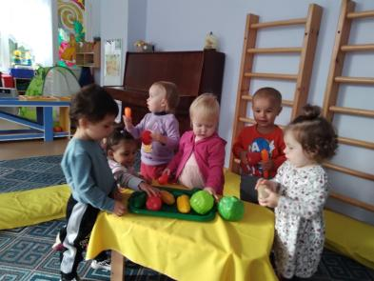
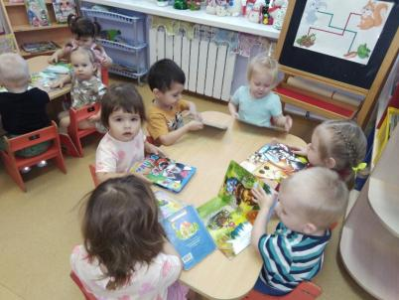
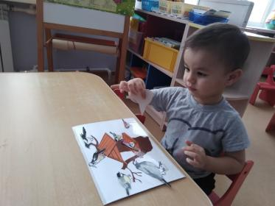
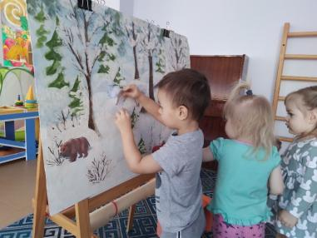

Slide 8
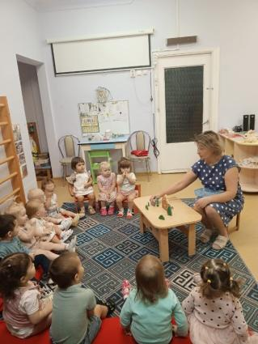
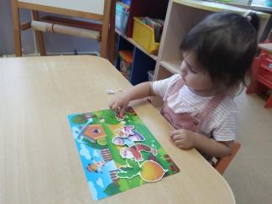
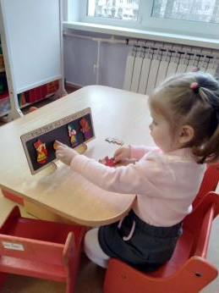
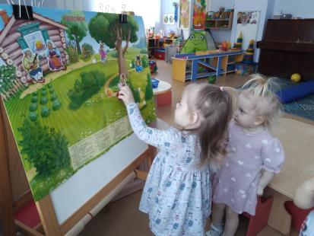

Slide 9
Задачи образовательной области «Познавательное развитие»:
Поощрять целенаправленные моторные действия, находить предмет по образцу или словесному указанию;
Формировать стремление детей к подражанию действиям взрослых, понимать обозначающие их слова;
Формировать умение ориентироваться в ближайшем окружении;
Развивать познавательный интерес к близким людям, предметному окружению, природным объектам;
Развивать умения узнавать объекты живой и неживой природы ближайшего окружения, замечать явления природы, поддерживать стремления к взаимодействию с ними.

Slide 10
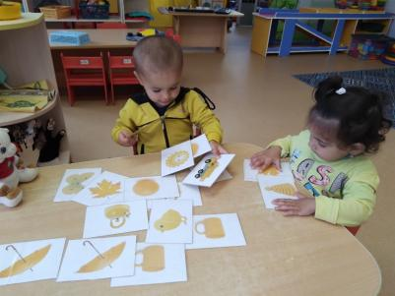
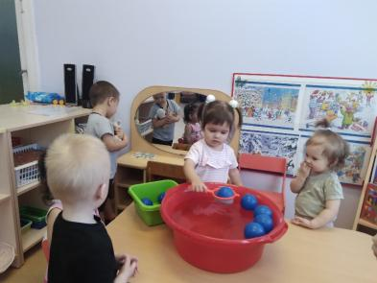
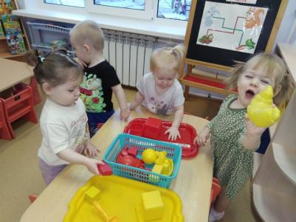
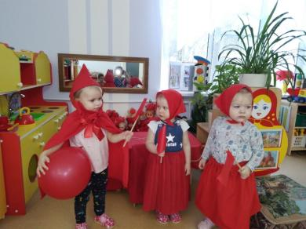

Slide 11
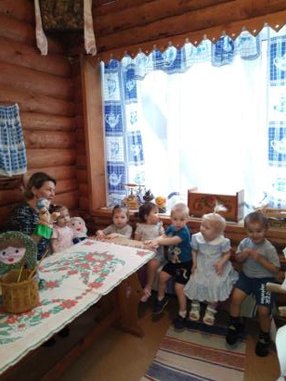
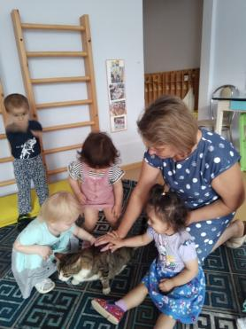
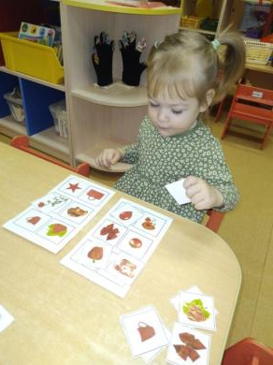

Slide 12
Задачи образовательной области «Художественно – эстетическое развитие»:
Развивать у детей способность слушать художественный текст и активно реагировать на его содержание;
Поощрять у детей желание рисовать красками, карандашами, фломастерами, предоставляя возможность ритмично заполнять лист бумаги яркими пятнами, мазками, линиями;
Развивать у детей умение прислушиваться к словам песен и воспроизводить звукоподражания и простейшие интонации;
Развивать у детей умение выполнять под музыку игровые и плясовые движения, соответствующие словам песни и характеру музыки.

Slide 13
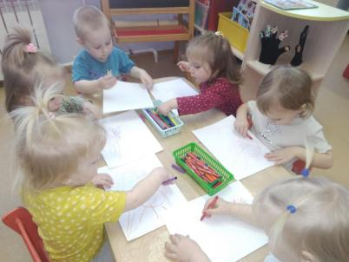
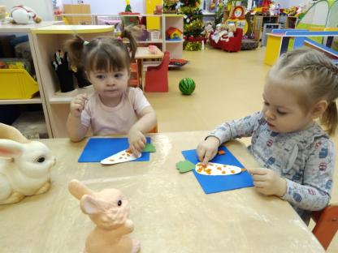
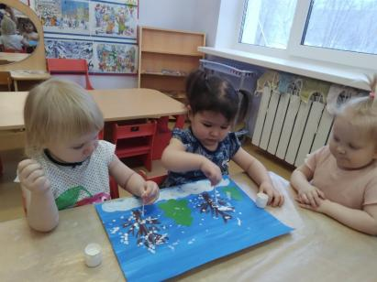
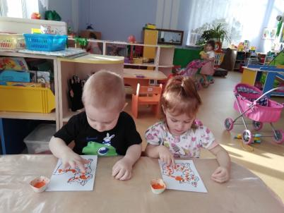

Slide 14
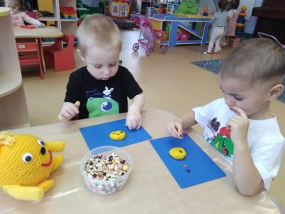
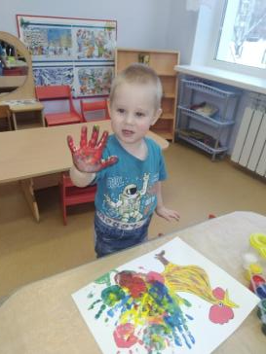
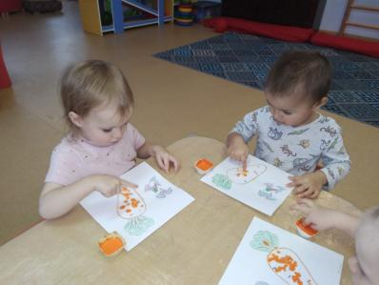
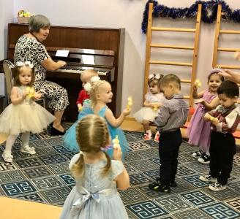

Slide 15
Задачи образовательной области «Физическое развитие»:
Создавать условия для последовательного становления первых основных движений (бросание, катание, ползание, лазанье, ходьба) в совместной деятельности педагога с ребёнком;
Создавать условия для развития равновесия и ориентировки в пространстве;
Поддерживать желание выполнять физические упражнения в паре с педагогом;
Привлекать к участию в играх-забавах, игровых упражнениях, подвижных играх, побуждать к самостоятельным действиям;
Укреплять здоровье ребёнка средствами физического воспитания, способствовать усвоению культурно-гигиенических навыков для приобщения к здоровому образу жизни.

Slide 16
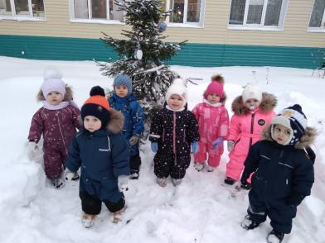
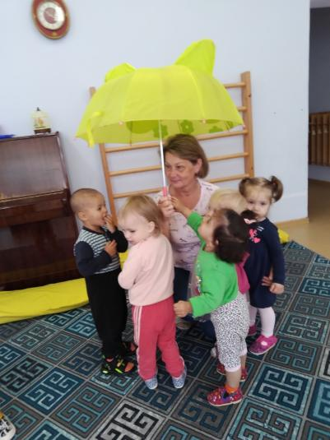
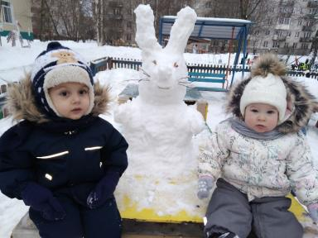

Slide 17
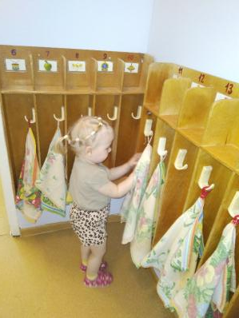
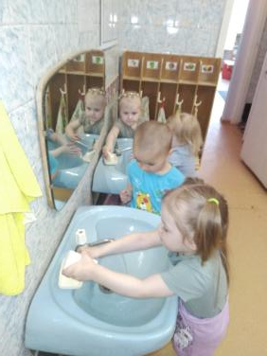
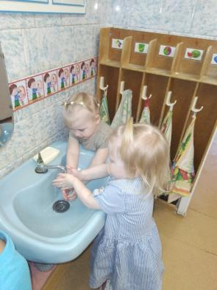

Slide 18
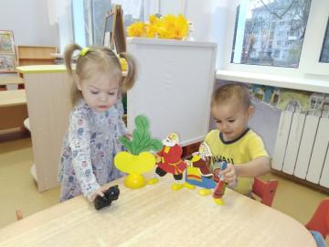
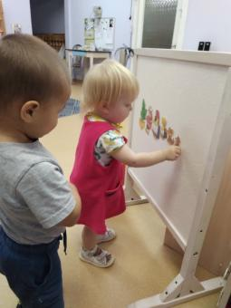
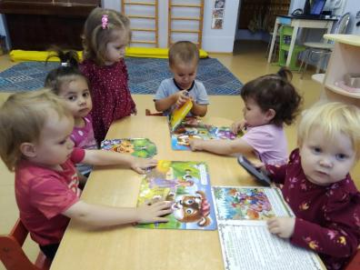
Проект «Выросла репка большая-пребольшая»

Slide 19
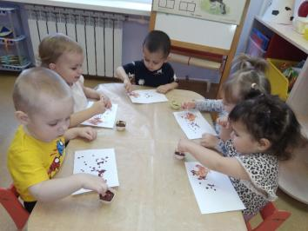
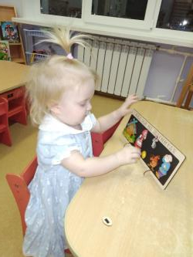
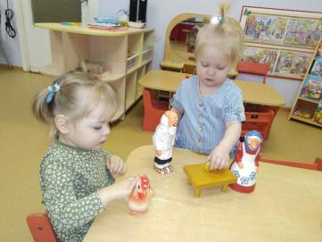
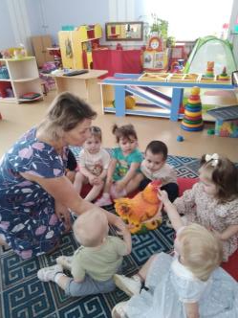
Проект «Курочка Ряба в гостях у ребят»

Slide 20
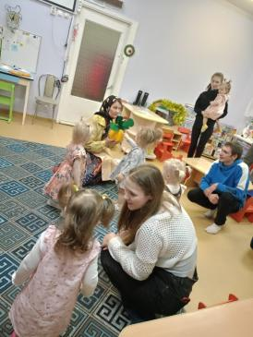
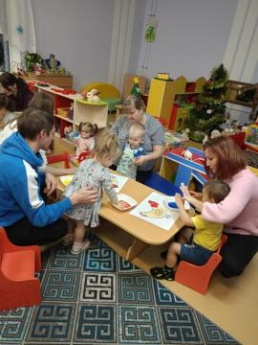
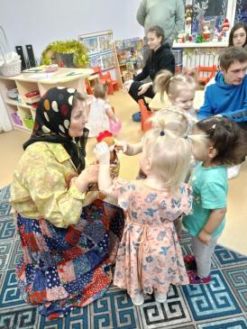
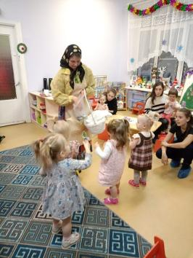
Игровой практикум «Опускаем руки в краску»

Slide 21
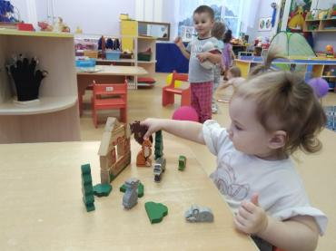
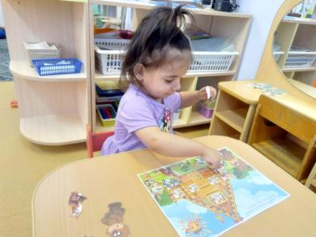
Проект «Стоит в поле теремок…»

Slide 22
Проект «Колобок-румяный бок»

Slide 23
Игровой практикум «Сказки на кончиках пальцев»

Slide 24
Проект «Маша в коробе сидит, далеко глядит»

Slide 25
Рекомендации для родителей в летний период
Продолжать развивать у детей культурно-гигиенические навыки и навыки самообслуживания: самостоятельно мыть руки, аккуратно есть, правильно держать ложку, самостоятельно, с небольшой помощью взрослых, одеваться и раздеваться.
Воспитывать навыки культуры поведения, соблюдать правила поведения.
Расширять и обогащать словарь детей. Постоянно разговаривать с детьми, читать книги, рассматривать иллюстрации, беседовать о прочитанном. Обращать внимание на свою речь, давать правильный образец речи.
Развивать умение различать предметы по форме, величине, цвету.
Продолжать знакомить детей с предметами ближайшего окружения, называть их: игрушки, посуда, одежда, мебель, транспорт и т.д.

Slide 26
Развивать у детей мелкую моторику:
действие с предметами (собирать пирамидку, мозаику, шнуровать, застёгивать, нанизывать предметы на шнур);
бизиборд;
массаж рук (массажным мячиком,
шестигранным карандашом,
грецким орехом);
лепка из пластилина;
учите правильно держать карандаш,
фломастер.
Обращайте внимание детей на красоту
окружающей природы, отмечайте изменения в природе.

Slide 27
Спасибо за внимание!

